Slide 1
常用机器学习技术简介

Slide 2

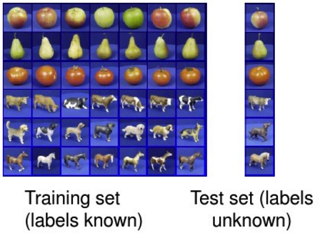
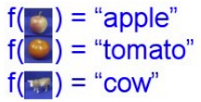
什么是机器学习（一）

Slide 3
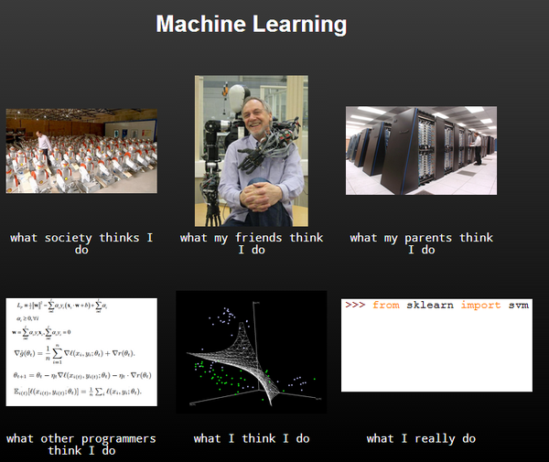
什么是机器学习（二）

Slide 4
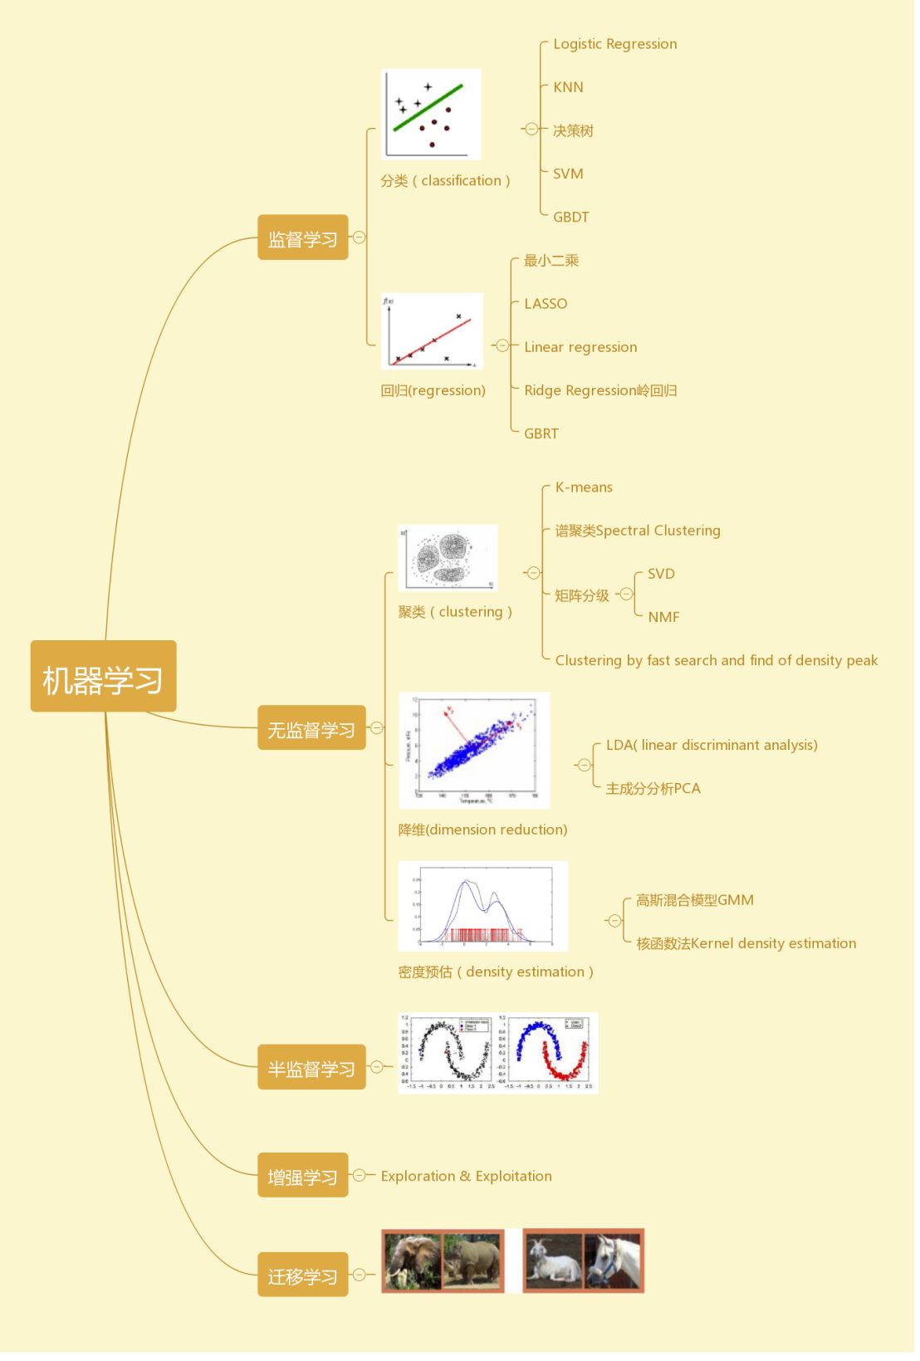
主要分类
文件链接：https://www.processon.com/view/link/58766563e4b0de31f00843eb

Slide 5
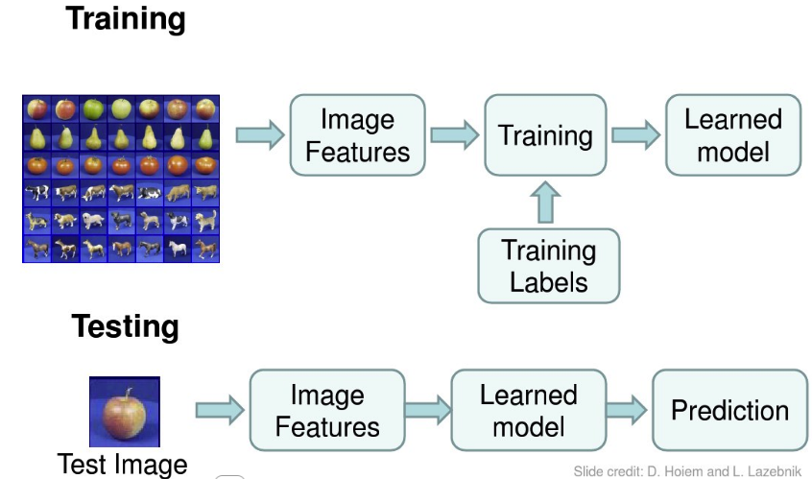
工作流程

Slide 6
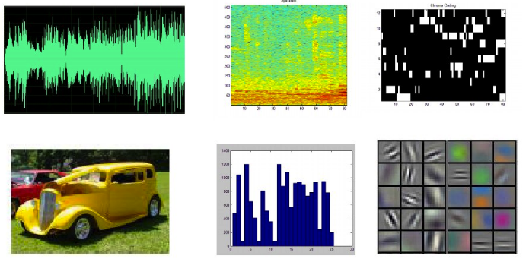
特征抽取示例—图像&语音

Slide 7
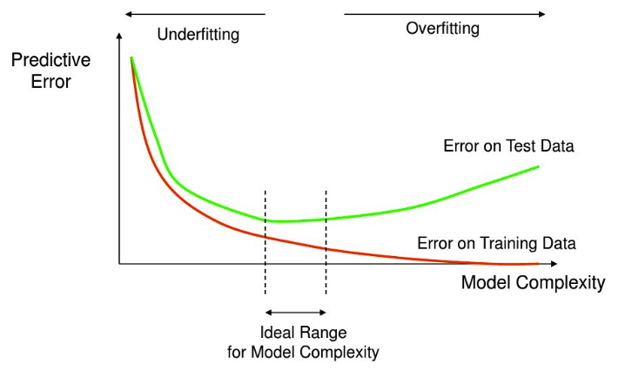
过拟合与欠拟合

Slide 8
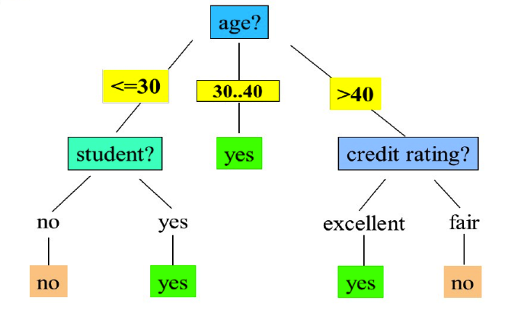
常用算法--决策树
核心概念： 信息熵、剪枝、特征离散化

Slide 9
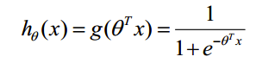
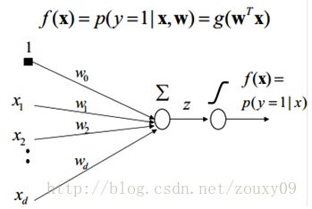
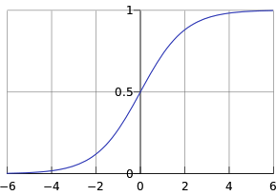
常用算法—逻辑回归
预测函数：
Sigmoid 函数

Slide 10
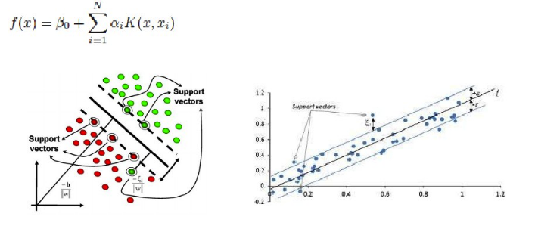
常用算法—SVM
核心概念：支持向量、核函数、分类超平面

Slide 11
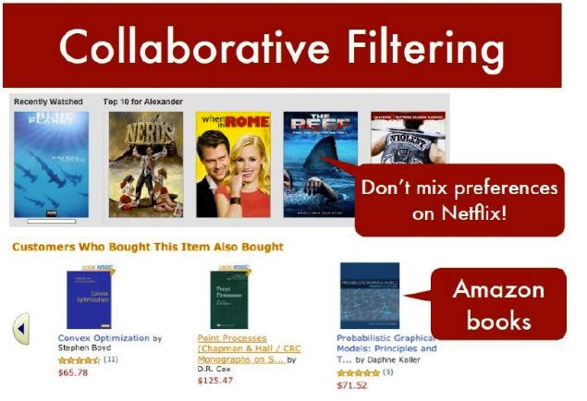
应用场景（一）

Slide 12
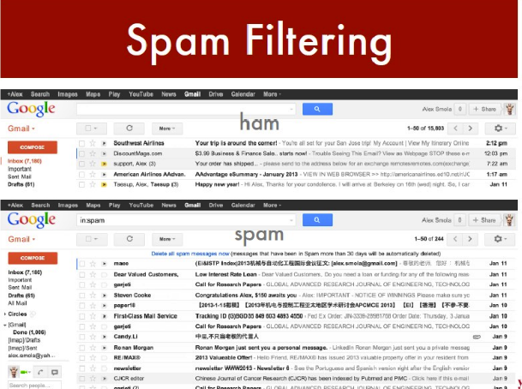
应用场景（二）

Slide 13
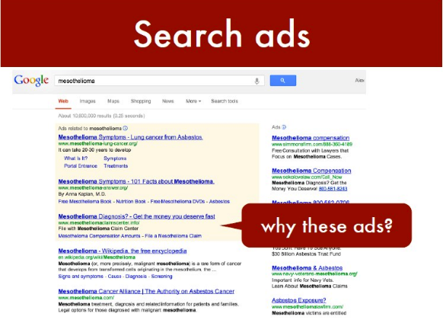
应用场景（三）

Slide 14
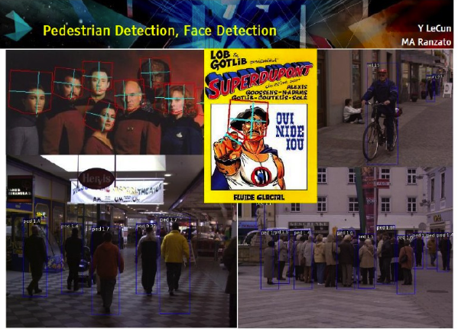
应用场景（四）

Slide 15
机器学习与其他学科关系
理论基础
概率论、信息论
相关学科及概念
数据挖掘
模式识别
自然语言处理
计算广告学
推荐系统
人工智能

Slide 16
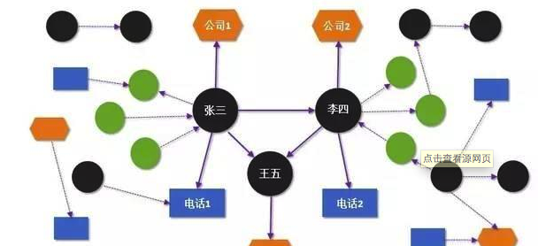
机器学习在风控中应用（一）
反欺诈建模
黑名单
芝麻分
风险短信、邮箱、APP
运营商网络
授信模型
信用卡账单
简版征信
电商模型
OCR识别
活体检测
知识图谱

Slide 17
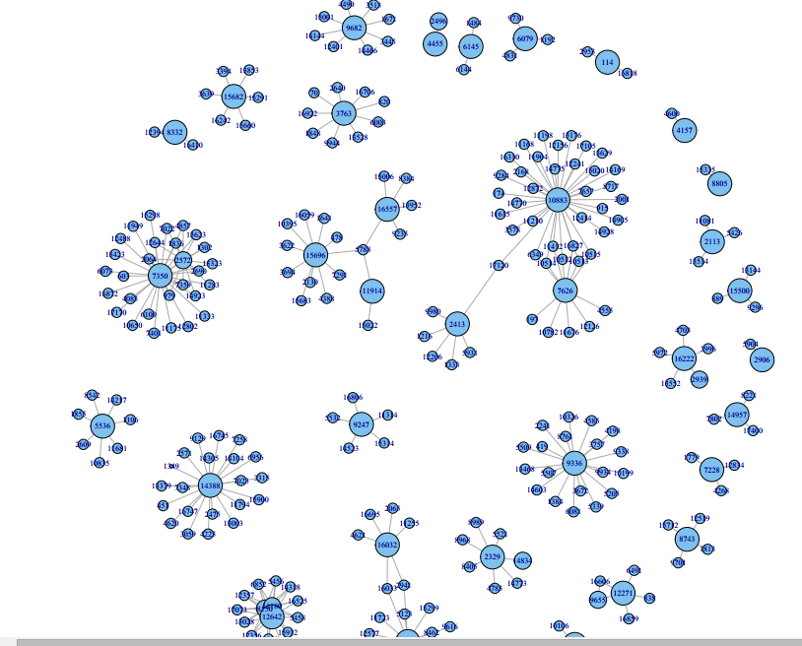
机器学习在风控中应用（二）
Graph Mining：
风险用户的关联用户风险往往也偏高

Slide 18
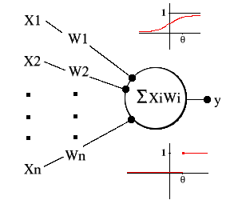
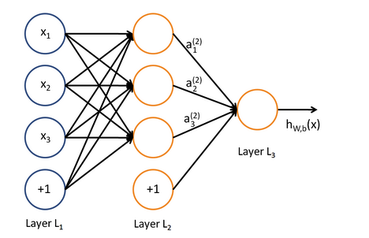
深度学习（一）
神经网络
逻辑回归可以看做一个神经元

Slide 19
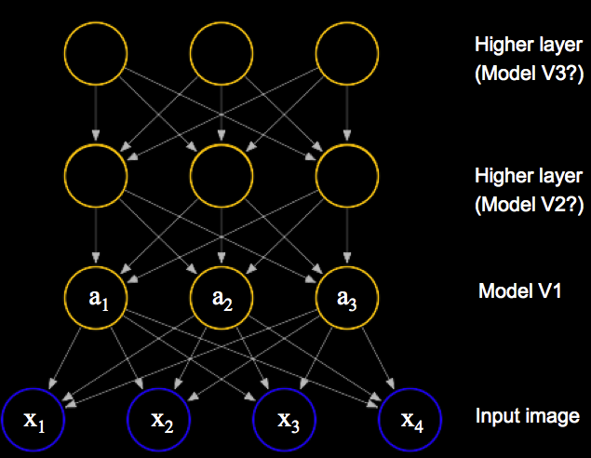
深度学习（二）

Slide 20
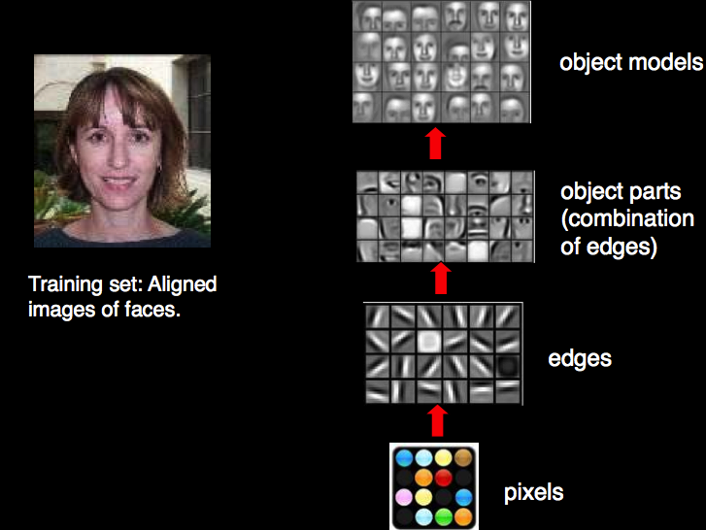
深度学习（三）

Slide 21
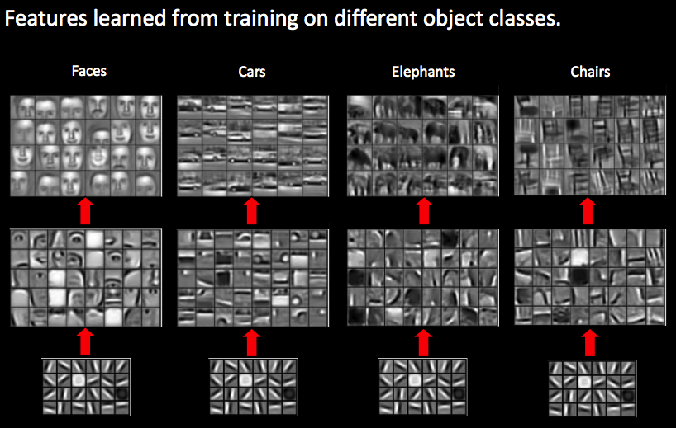
深度学习（四）

Slide 22
常用工具
机器学习包
Scikit-learn
xgboost
Weka
Libsvm/Liblinear
Mahout
深度学习
TensorFlow
Caffe
MXNet
Theano
Torch

